Slide 1
Higher Order Thinking Skills (HOTS)
Penyegaran Instruktur Kurikulum 2013
Yogyakarta, 9 Maret 2017
Kementerian Pendidikan dan Kebudayaan
Direktorat Jenderal Pendidikan Dasar dan Menengah
Direktorat Pembinaan Sekolah Menengah Atas

Slide 2
Refleksi
Bagaimana perasaan Bapak/Ibu setelah mengerjakan soal Programme for International Student Assessment (PISA) dua hari lalu?
Tahukah Bapak/Ibu bahwa soal tersebut diujikan bagi siswa usia maksimum 15 tahun?
Ungkapkan pendapat Bapak/Ibu perihal “standar” soal-soal tersebut.
Dapatkah Bapak/Ibu menyusun soal seperti paket tersebut?
Perhatikan dan bacalah wacana di bawah ini.

Slide 3
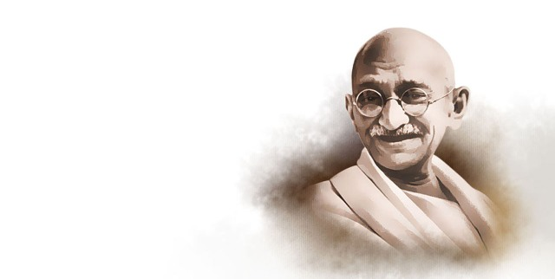
Sabar dan Bijak Ala Gandhi http://www.andriewongso.com/articles/details/14525/Sabar-dan-Bijak-Ala-Gandhi
Alkisah dahulu, ketika Mahatma Gandhi (1869-1948) sedang belajar Ilmu Hukum di University of College, London, Inggris, ada seorang profesor Bahasa Inggris bernama Peters, yang kurang menyukai Gandhi.
Suatu hari, ketika Prof. Peters sedang makan siang di kantin kampus, Gandhi muda datang dan duduk di sampingnya sambil membawa makan siangnya. Prof. Peters lantas berkata, "Gandhi, apakah Anda tidak mengerti bahwa seekor babi dengan seekor burung tidak duduk berdampingan untuk makan?"
Gandhi bagai orang tua yang menatap anak nakal, menjawab dengan tenang, "Jangan khawatir, Prof. Saya akan segera ‘terbang’." Gandhi pun segera pergi untuk makan di meja lainnya. Muka Prof. Peters memerah penuh kemarahan. Ia memutuskan untuk balas dendam di kesempatan berikut.

Slide 4
Sabar dan Bijak Ala Gandhi http://www.andriewongso.com/articles/details/14525/Sabar-dan-Bijak-Ala-Gandhi
Esoknya, di dalam kelas, Prof. Peters dengan sengaja mengajukan pertanyaan ke Gandhi, "Gandhi, andai kamu sedang berjalan, lalu tiba-tiba menemukan paket berisi 1 tas penuh uang serta 1 tas penuh dengan kebijaksanaan... mana yang kamu ambil?"
Tanpa ragu Gandhi menjawab, "Yaaa, uang."
Prof. Peters sambil tersenyum sinis berkata, "Jika itu aku... maka aku akan mengambil kebijaksanaan."
Gandhi menjawab, “Seseorang akan mengambil apa yang tidak dia punya."
Prof. Peters hilang akal, tidak bisa berkata apa-apa. Pada kesempatan berikut, dengan penuh kemarahan, dia menulis kata "idiot" pada lembar jawaban ujian Gandhi dan memberikannya ke Gandhi. Gandhi mengambil, duduk sambil berusaha keras tetap tenang.
Beberapa menit kemudian Gandhi berdiri dan menghampiri sang profesor seraya berkata dengan sangat sopan, "Prof. Peters, Anda hanya menanda tangani lembar jawaban saya tapi belum memberi nilai..."

Slide 5
Refleksi
Buatlah minimal dua soal dengan stimulus wacana di atas.
Mari kita cermati apakah soal-soal yang dibuat Bapak/Ibu termasuk soal yang hanya:
  me-RECITE (merujuk)
  me-RESTATE (menyatakan kembali)
  me-RECALL (mengingat kembali)
ataukah sudah higher order thinking (HOT)?

Slide 6
me-RECITE (merujuk)
Siapakah nama guru Gandhi?
me-RESTATE (menyatakan kembali)
Apakah yang dikatakan Gandhi di ruang makan?
me-RECALL (mengingat kembali)
Dimanakah Gandhi saat itu bersekolah?

Slide 7
Bagaimanakah contoh soal yang
Higher Order Thinking
berdasarkan wacana tersebut?

Slide 8
Mengapa muka professor memerah ketika Gandhi berkata ia akan terbang ke meja lain?
Apakah makna perkataan Gandhi bahwa professor tersebut baru menandatangani lembar jawabannya?
Mengapa jawaban Gandhi , “Seseorang akan mengambil apa yang tidak dia punya,“ membuat marah sang professor?
Jika judul wacana diubah menjadi “Sabar dan Pintar ala Gandhi”, setujukah kamu? Jelaskan alasanmu.

Slide 9
Mari kita kembangkan soal-soal HOTS sesuai mata pelajaran masing-masing.

Slide 10
Terima Kasih
Selamat Berkarya
AGUS HERMAWAN
0821-2825-1966

